Slide 1

1.5 电阻元件
1.定义
对电流呈现阻力的元件。其特性可用u～i平面上的一条曲线来描述：
电阻元件
u
伏安
特性
i
0
2.线性时不变电阻元件
任何时刻端电压与电流成正比的电阻元件。
R
电路符号
返 回
上 页
下 页

Slide 2
u～i 关系
满足欧姆定律
u
i
0
伏安特性为一条过原点的直线
u、i 取关联参考方向
i
R
+
—
u
R 称为电阻，单位：Ω (Ohm)
单位
G 称为电导，单位：S (Siemens)
返 回
上 页
下 页

Slide 3

注意
只适用于线性电阻(R 为常数）；
如电阻上的电压与电流参考方向非关联，公式中应冠以负号；
欧姆定律
说明线性电阻是无记忆、双向性的元件。
i
R
-
+
u
则欧姆定律写为
u = –R i i = –G u
公式和参考方向必须配套使用！
返 回
上 页
下 页

Slide 4
3.功率和能量
i
R
功率
p = ui= i²R =u²/R
+
-
u
i
R
p = ui= (–Ri) i
= – i²R = – u²/R
-
u
+
表明
电阻元件在任何时刻总是消耗功率的。
从 t₀ 到 t 电阻消耗（吸收）的电能：
能量
返 回
上 页
下 页

Slide 5
4.电阻的开路与短路
开路
u
+
i
+
i
0
u
i
u
R
–
–
u
短路
0
i
返 回
上 页
下 页

Slide 6
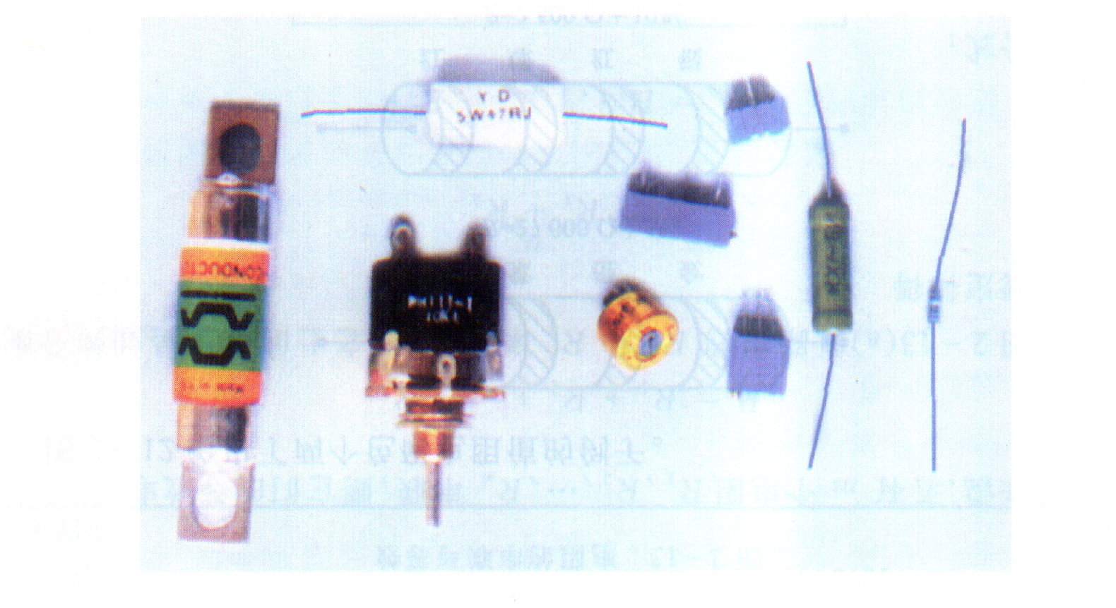
实际电阻器
返 回
上 页
下 页

